Slide 1
Рисование
«Домашние животные»
Средняя группа №2
Подготовили воспитатели: Поселеннова Л. А.
Легостаева И. А.

Slide 2
Дорогие ребята! Проснулся я утром в своей будке и сразу же отправился проведать своих друзей. Да вот горе – то какое! Оказывается, пока я спал, злой волшебник их всех заколдовал, превратил в силуэты (контуры). Скоро вернется хозяин и очень расстроится. Как же теперь быть? Я знаю, что вы – большие друзья домашних животных, поэтому и обращаюсь к вам за помощью. Помогите, пожалуйста, расколдовать всех моих друзей. Заранее благодарен, верный пес Шарик.

Slide 3
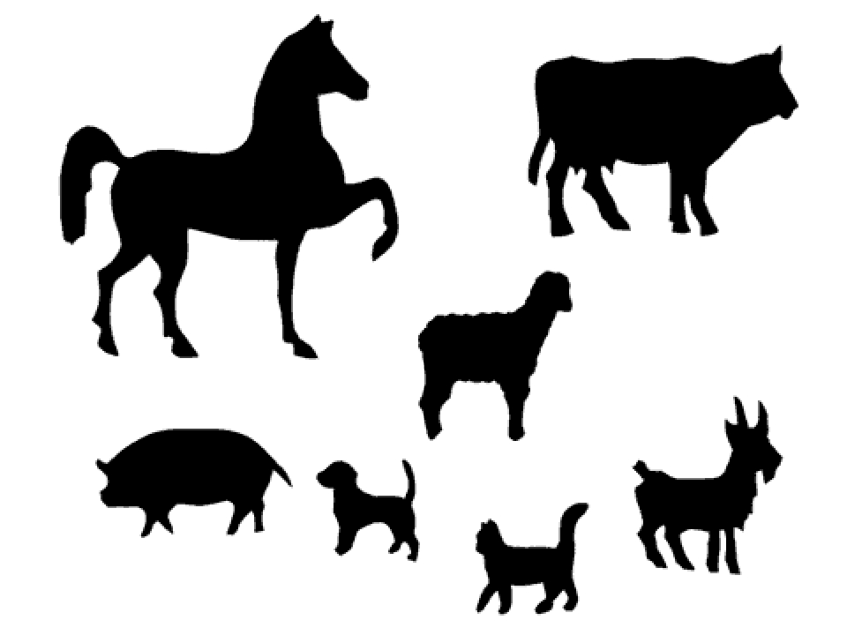
Ну, как, ребята, поможем нашим четвероногим друзьям, домашним животным.
Ребята, пес Шарик прислал нам силуэты всех заколдованных домашних животных. Давайте рассмотрим их внимательно и поиграем.
Игра «Домашние животные»
Кто это? Почему ты так думаешь? Что ты знаешь о корове? Какую она приносит пользу? Как можно ее назвать ласково? (Коровушка). И т. д. про всех домашних животных: лошадь, свинья, коза, овца, кошка. собака.

Slide 4
Ребята, вы рассмотрели все силуэты. Вы молодцы, сразу догадались, чьи они? Так как мы все очень любим наших четвероногих помощников - домашних животных, дружим с ними и всё про них знаем, то легко сможем им помочь. Для этого нам нужно нарисовать их волшебными красками и карандашами. Давайте произнесём сказочное заклинание, чтобы чудеса пришли к нам.
Хлопни, топни, поклонись,
Вокруг себя повернись.
Пусть волшебной станет кисть!
Ты рисуй и не ленись.
Пусть твои карандаши
Постараются от души.
Злые чары побори,
Всех друзей освободи!

Slide 5
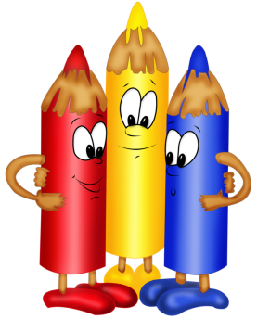
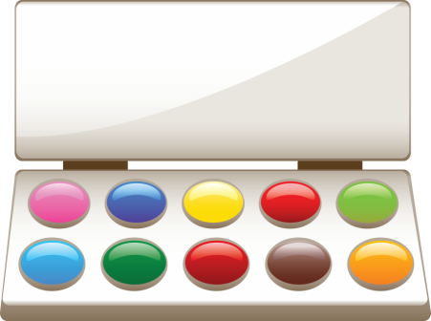
Итак, ребята, наши краски, кисточки и карандаши стали волшебными, однако не каждый сможет рисовать ими. Только тот, кто умеет и знает, как надо рисовать. Только тогда появятся чудеса. А мы ведь с вами умеем рисовать животных, не так ли? Давайте вспомним основные правила рисования домашних животных.

Slide 6
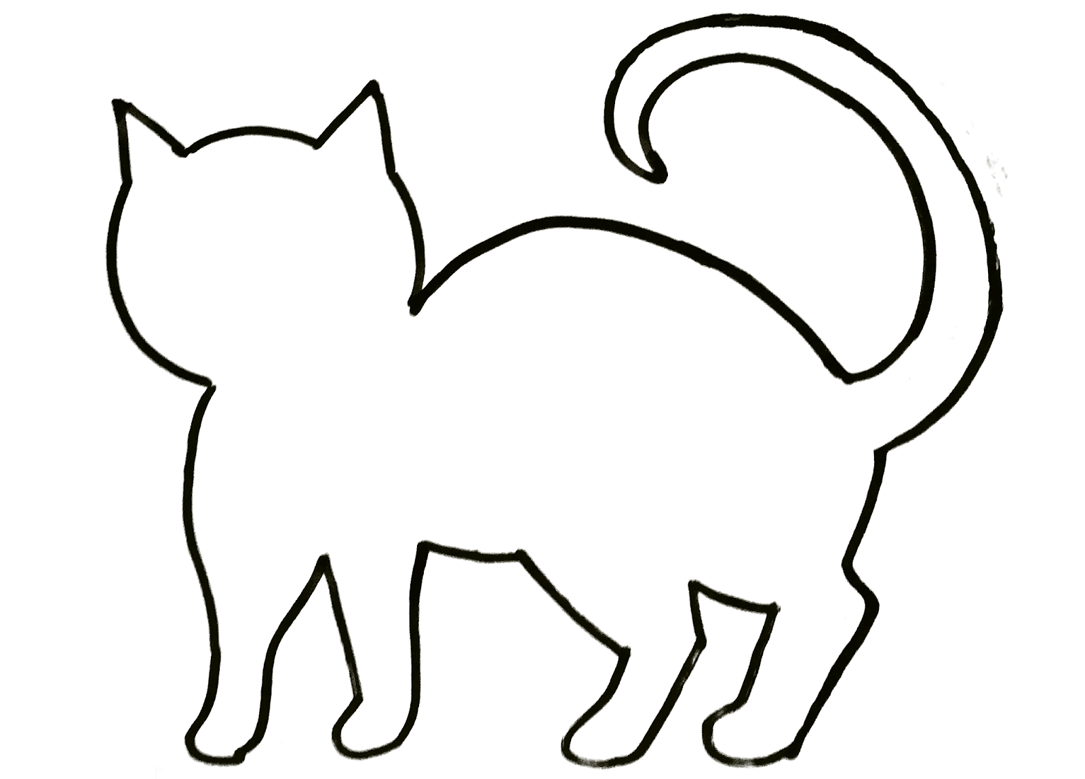
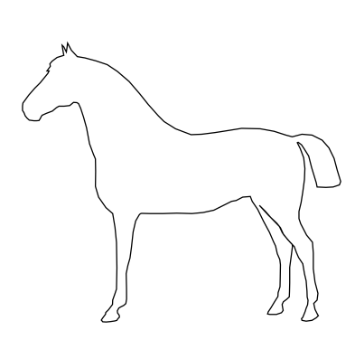
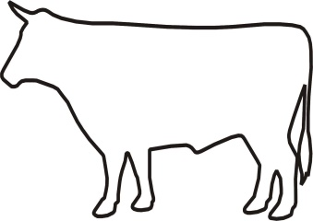
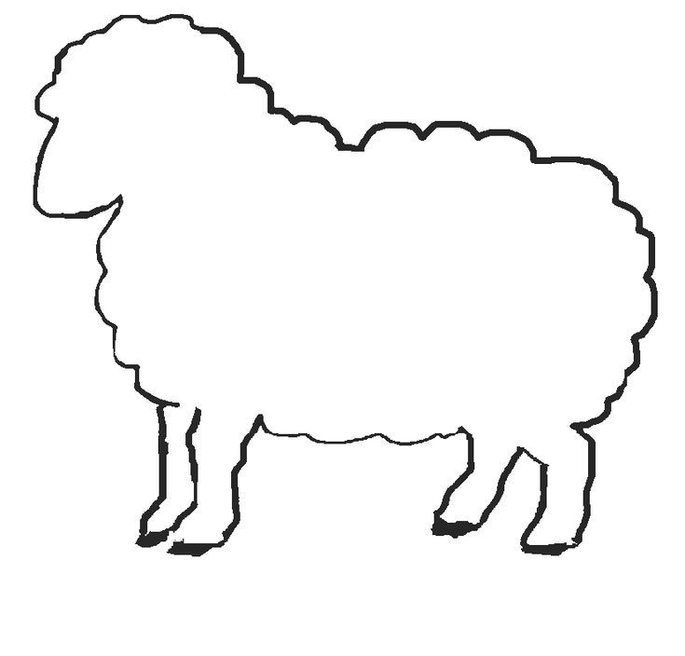
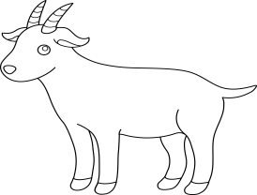
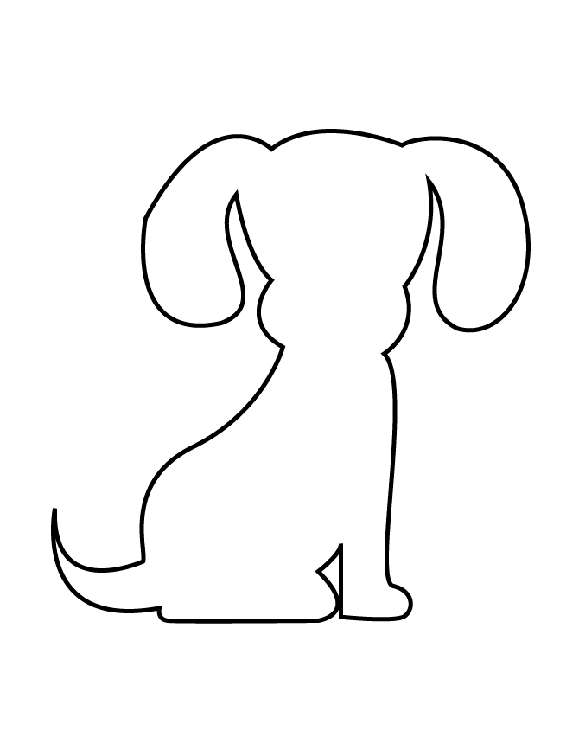
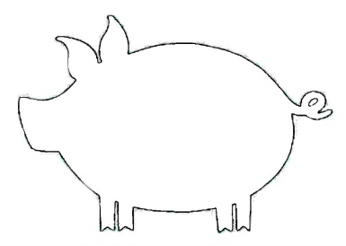
Скажите, какие части тела есть у всех животных? (Туловище, голова, лапы (ноги), уши, хвост). Какой они формы?
С какой части тела мы начнём рисовать животного? (с самой большой, с туловища).
А когда мы рисуем мелкие детали? (в самом конце своей работы).
Молодцы! Вы всё вспомнили, всё знаете. Чтобы волшебство свершилось в ваших рисунках, ваши пальчики должны сделать зарядку.

Slide 7
Пальчиковая гимнастика
«Домашние животные».
Раз, два, три, четыре, пять,
Как животных нам назвать? (поочередно загибаем пальчики на левой руке)
Самых близких, самых верных-
Каждый знает их, наверно (хлопаем в ладоши).
Лошадь, корова, коза, собака и кошка (указательным пальцем левой руки загибаем пальцы на правой руке).
Как назовем их?
Подумай немножко (разводим руки в стороны, как бы спрашивая у окружающих).
В доме с хозяином дружно живут (изображаем руками крышу дома над головой),
Значит, домашними все их зовут.

Slide 8
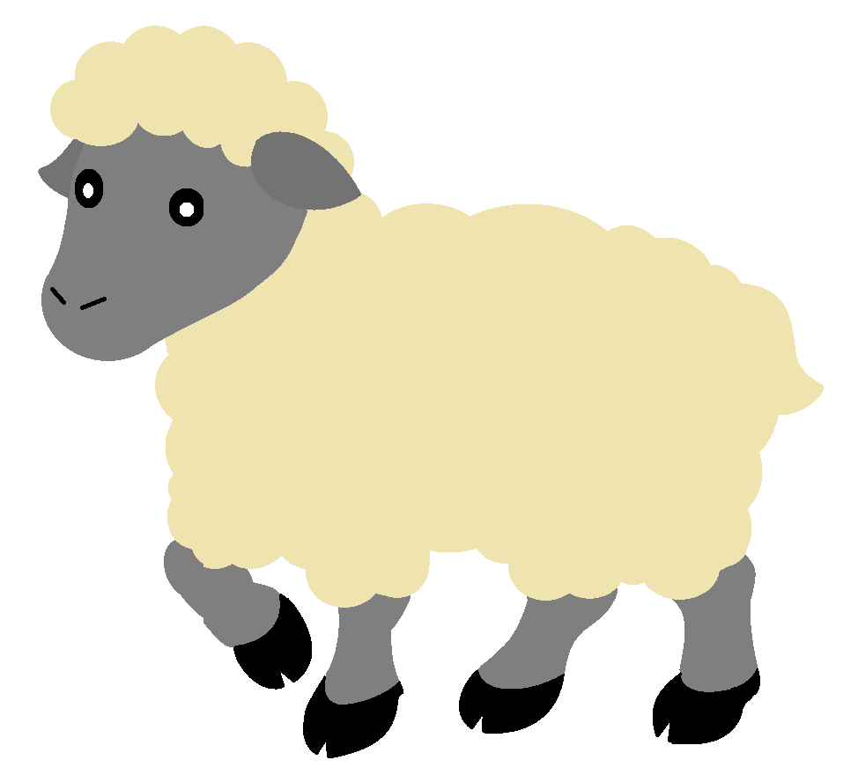
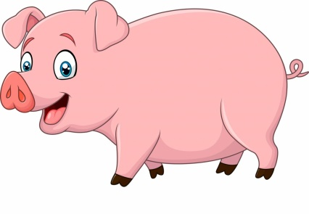
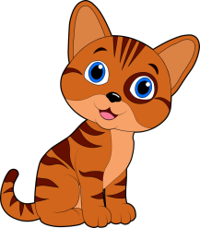
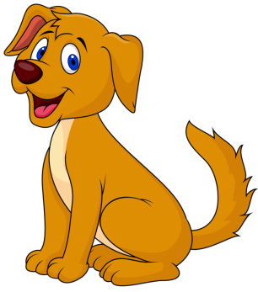
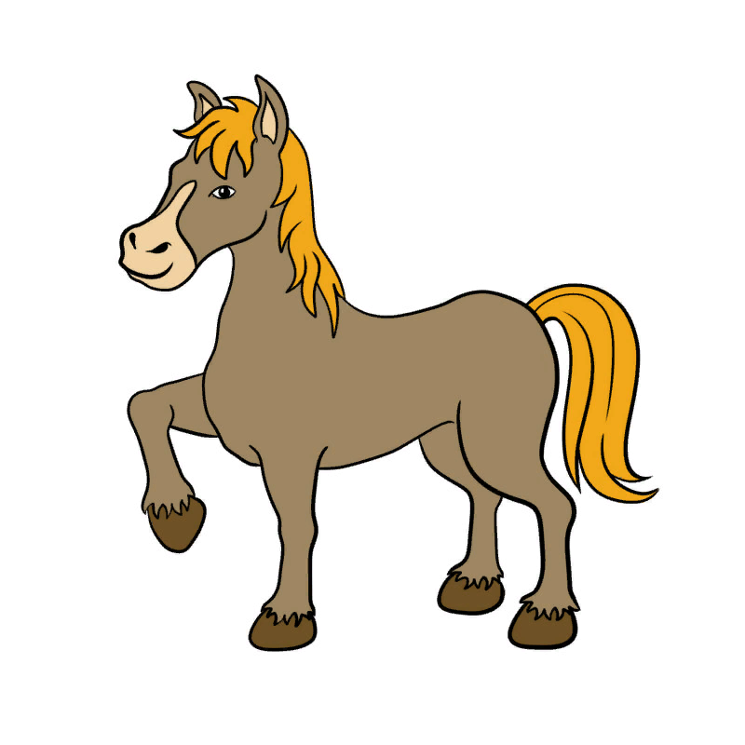
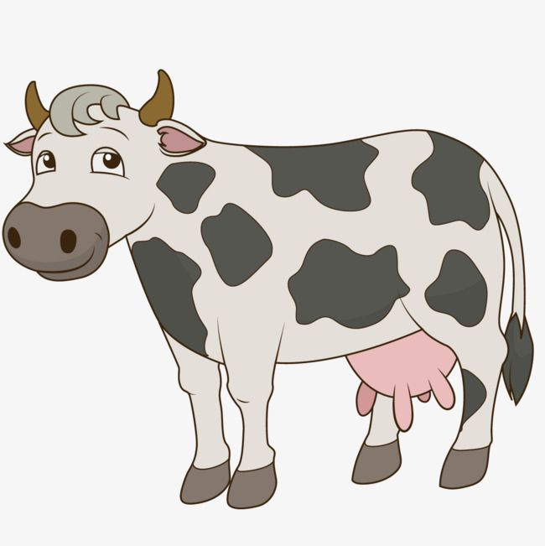
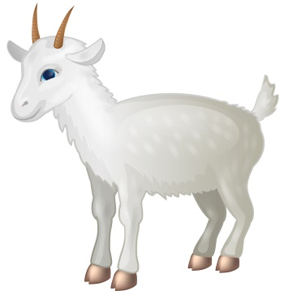
Ребята, подумайте, кого вы будите рисовать, какое домашнее животное вам больше всего нравиться.

Slide 9
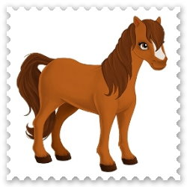
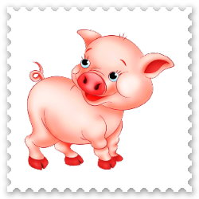
В зоопарке есть лошадка, За высокою оградкой. Там она копытцем бьет, В путь дорогу нас зовет. Невозможно отказаться, На лошадке покататься.
Поросенок, поросенок, Только вылез из пеленок. Тут же, свинка, грязь нашел, Мимо лужи не прошел.

Slide 10
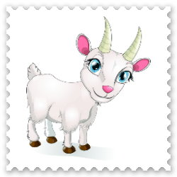
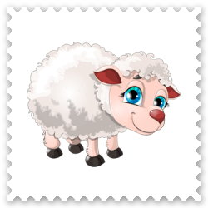
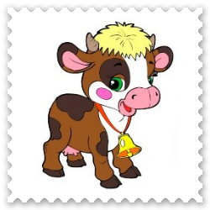
Расскажи-ка нам, Коза – рожки, зоркие глаза, чем хрустишь ты звонко, вкусно? - Сладкий ем вилок капустный!
Кто овечку приручил,
Молоко, пух получил?
Ну, конечно, человек,
В каменный, далёкий век.
Ест корова на лугу маки да ромашку, вкусным будет молоко чтоб сварить нам кашку !

Slide 11
Среди всех зверей, однако, Людям лучший друг – собака. Есть их множество пород. В будке пес своей живет. Сторожить умеет дом, Весело вилять хвостом. На чужих он громко лает, И хозяев охраняет.
-Что ты, кошка, сторожишь? -Сторожу у норки мышь! Выйдет мышка невзначай Приглашу её на чай!

Slide 12
Желаем удачи!

